Slide 1

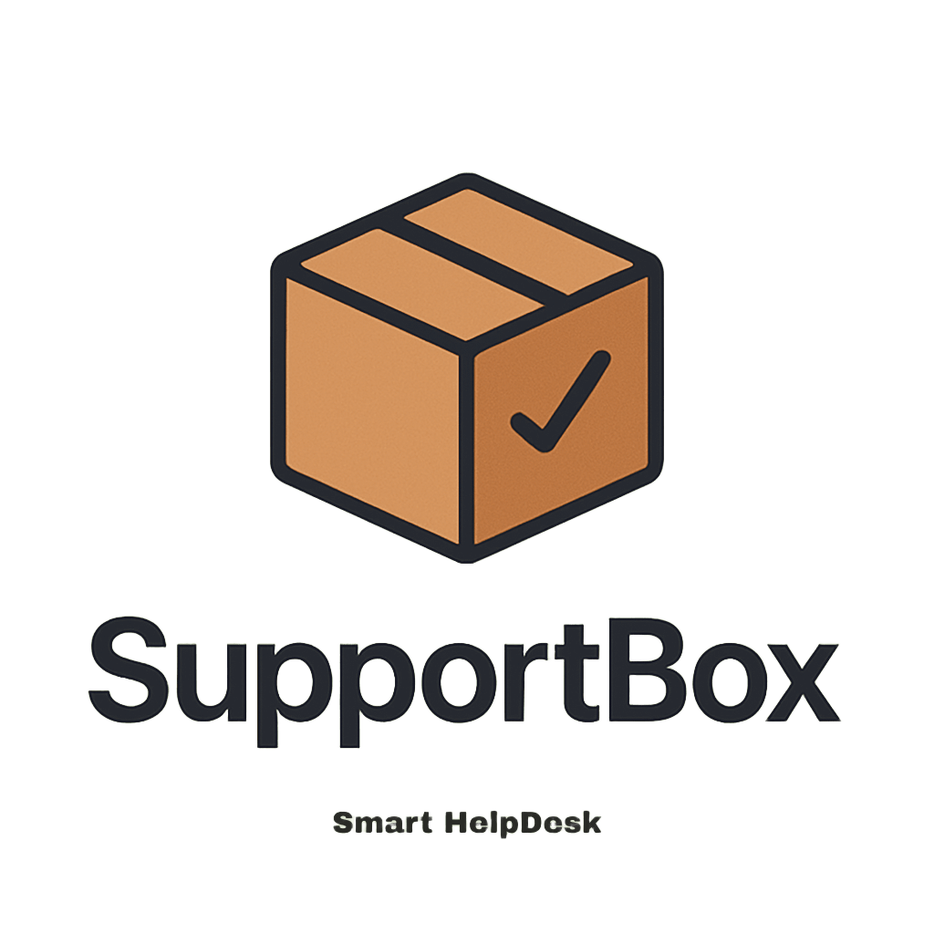
Equipe Envolvida: Gabriel Borges, Ciro, Renata, Isabella Moura, Isaac.
Projeto - 1

Slide 2




O que é o SupportBox?
Trata-se de um sistema web HelpDesk, destinado a organizar, registrar e resolver chamados de suporte.
Serve como um canal central onde usuários (colaboradores ou clientes) podem pedir ajuda quando têm problemas técnicos ou dúvidas.
Facilita o atendimento, tornando-o mais rápido e eficiente, melhorando a comunicação entre equipes e entre o solicitante e o agente que prestará o suporte.
Sistemas HelpDesk Renomados no Mercado

Slide 3



Principais Recursos
Recursos para o Solicitante
Abertura de Chamados: Formulário simples para relatar requisições, problemas ou incidentes.
Histórico de Chamados: Acesso aos chamados anteriores e suas respectivas soluções.
Acompanhamento em Tempo Real: Visualização do status dos chamados registrados.
Notificações Automáticas: Avisos por e-mail ou sistema sobre atualizações no chamado.
Comunicação Ágil: Contato direto e facilitado com a equipe de suporte.
Recursos para a Equipe de Atendimento
Painel de Controle (Dashboard): Visão geral de todos os chamados com filtros por status, prioridade, setor, etc.
Classificação e Priorização de Chamados: Definição de prioridade com base no impacto e urgência.
Atribuição de Chamados: Distribuição automática ou manual dos chamados entre os agentes e equipes.
Comunicação Interna: Comentários internos, anotações e movimentações de Tickets entre membros das equipes.
SLA (Acordos de Nível de Serviço): Definição de prazos para resposta e resolução com alertas de vencimento.
Relatórios e Métricas: Indicadores como tempo médio de resposta, tempo de resolução e taxa de resolução por agente.

Slide 4

Público Alvo
Equipes que prestam suporte interno em uma empresa, como:
Setores de T.I
Áreas de suporte administrativo e teleatendimento.
Gestores que precisam acompanhar e otimizar o atendimento interno
Empresas que vendam produtos ou prestem serviços e precisam de um canal organizado para receber e responder demandas de clientes:
Empresas de Tecnologia
Logística
Assistência Técnica
Consultorias
Entre outras...

Slide 5
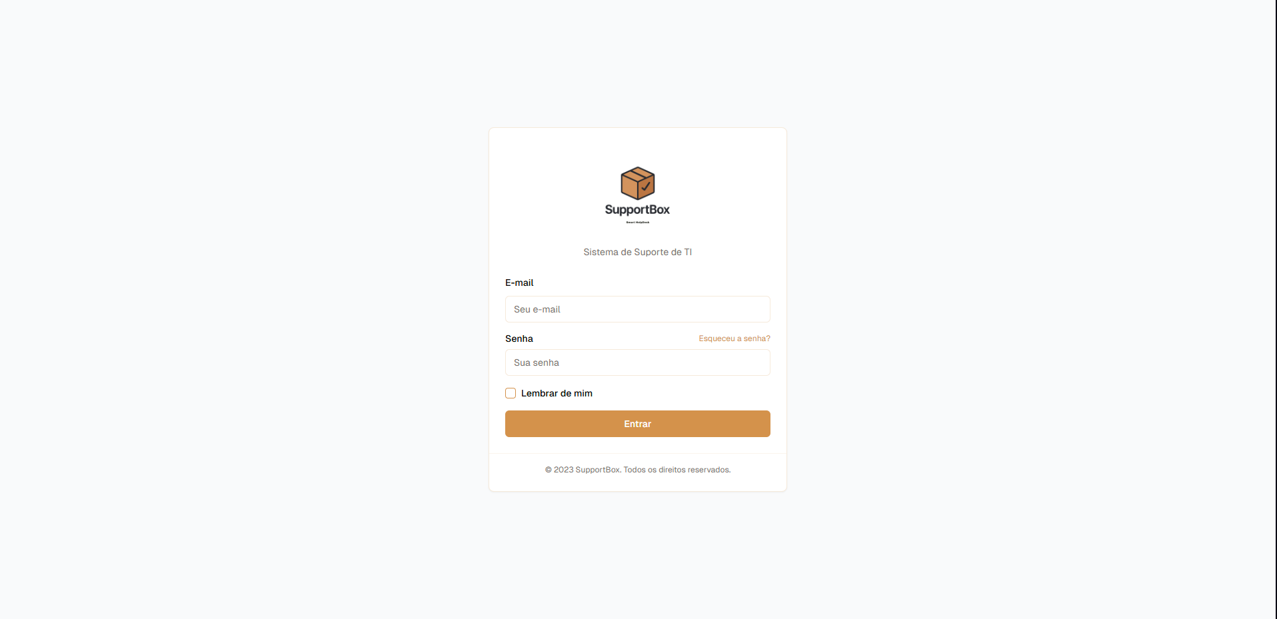
Tela de Login
Para acessar o Portal de Chamados, o usuário deve inserir um e-mail e senha válidos, sendo que o cadastro prévio dos solicitantes é realizado pela equipe de suporte.

Slide 6
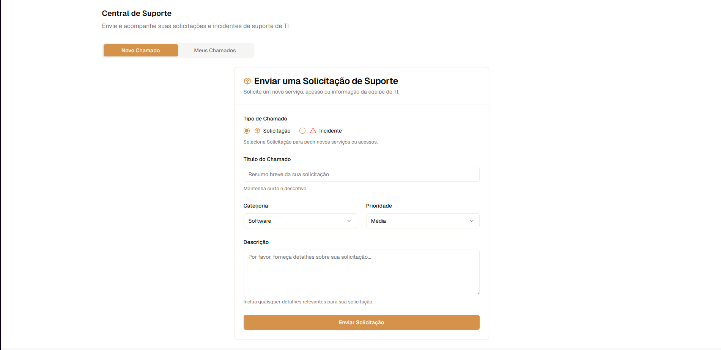
Tela de Abertura de Chamados
Nesta tela, os usuários abrirão os Tickets, definindo título, categoria, prioridade e detalhando a solicitação.

Slide 7
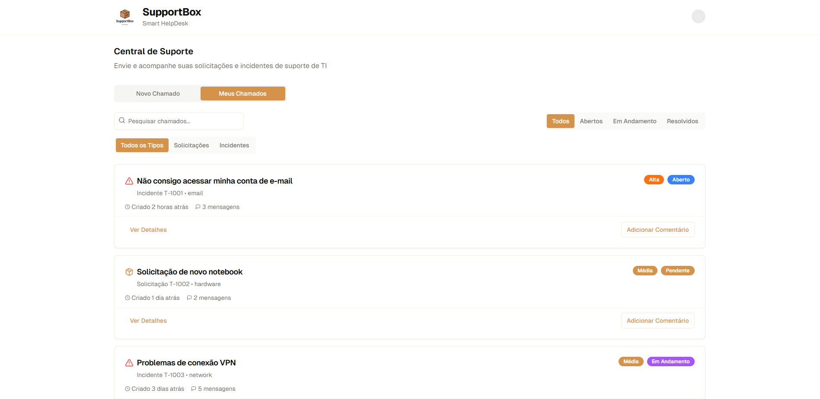
Tela de Histórico de Chamados
Tela de histórico onde usuários acompanham seus tickets abertos, com filtros por status e tipo.

Slide 8
Agradecemos a Atenção!

